Slide 1
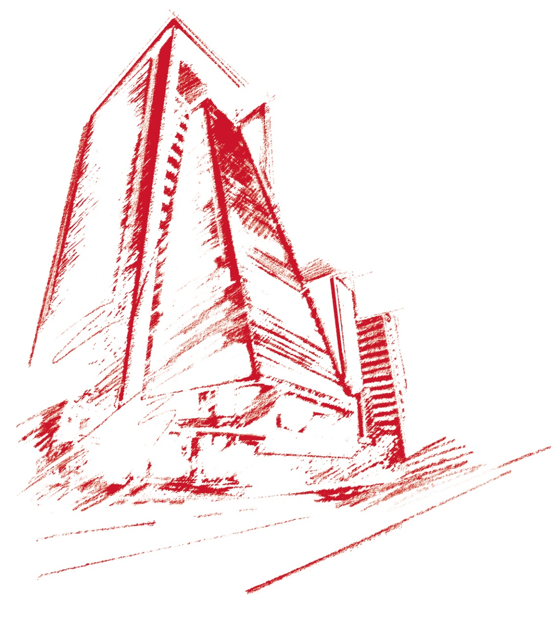
Agosto/16
Desalinhamento Cambial
e a Indústria de Transformação
Departamento de Pesquisas e Estudos Econômicos

Slide 2
Plano Real: Indexação da moeda através da URV
1º de marco de 1994 criação da URV vinculada à cotação do dólar em 28 de fevereiro de 1994 (1 URV = CR$ 647,50 )
Em 1º de julho de 1994 estabeleceu-se que US$ 1,00 = URV = CR$ 2.750,00 (cotação de 30 de junho de 1994)
Com a criação da URV, que foi fixada em relação ao dólar durante 4 meses, criou-se no Brasil uma dolarização da economia sem a necessidade da troca de moeda.
Devido a isso, é razoável admitir que nesse período a moeda estava equilibrada. Portanto se justifica a escolha de 30 de Junho de 1994 como base para o cálculo do câmbio de equilíbrio.

Slide 3
Taxa de Câmbio de Equilíbrio
Corrigindo-se o câmbio de 30 de junho de 1994 pelo diferencial da inflação brasileira e da americana, chegamos a taxa de câmbio de equilíbrio da economia brasileira.
$PPC=(\frac{Índice de Inflação EUA}{Índice de Inflação BR}$)$∗\frac{R\$}{US\$}{=1,00}_{jun/94}$

Slide 4
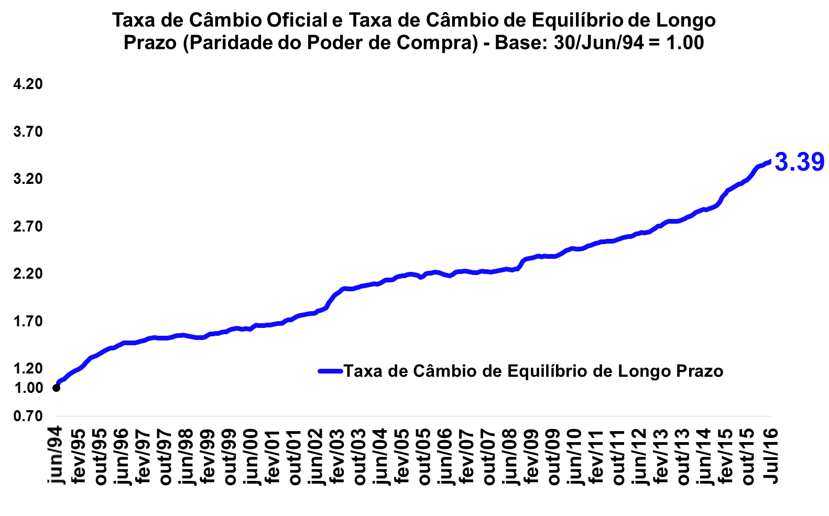
Taxa de câmbio nominal e de equilíbrio
Fonte: IBGE,BCB, BLS Elaboração: DEPECON/FIESP

Slide 5
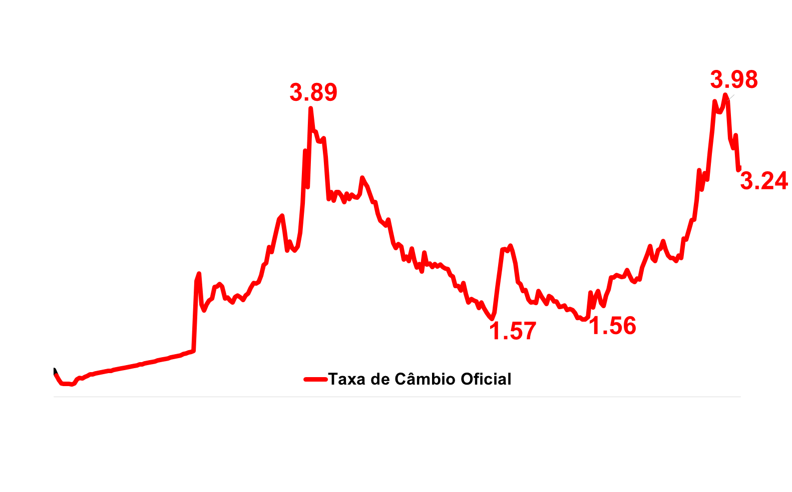
Taxa de câmbio nominal e de equilíbrio
Fonte: IBGE,BCB, BLS Elaboração: DEPECON/FIESP

Slide 6
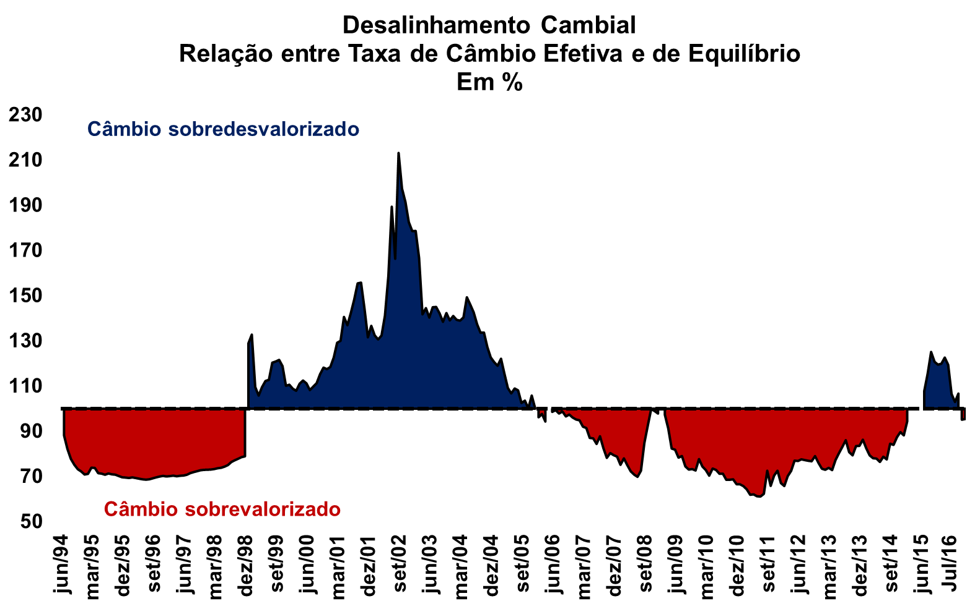
Desalinhamento cambial
Fonte: IBGE,BCB, BLS Elaboração: DEPECON/FIESP

Slide 7
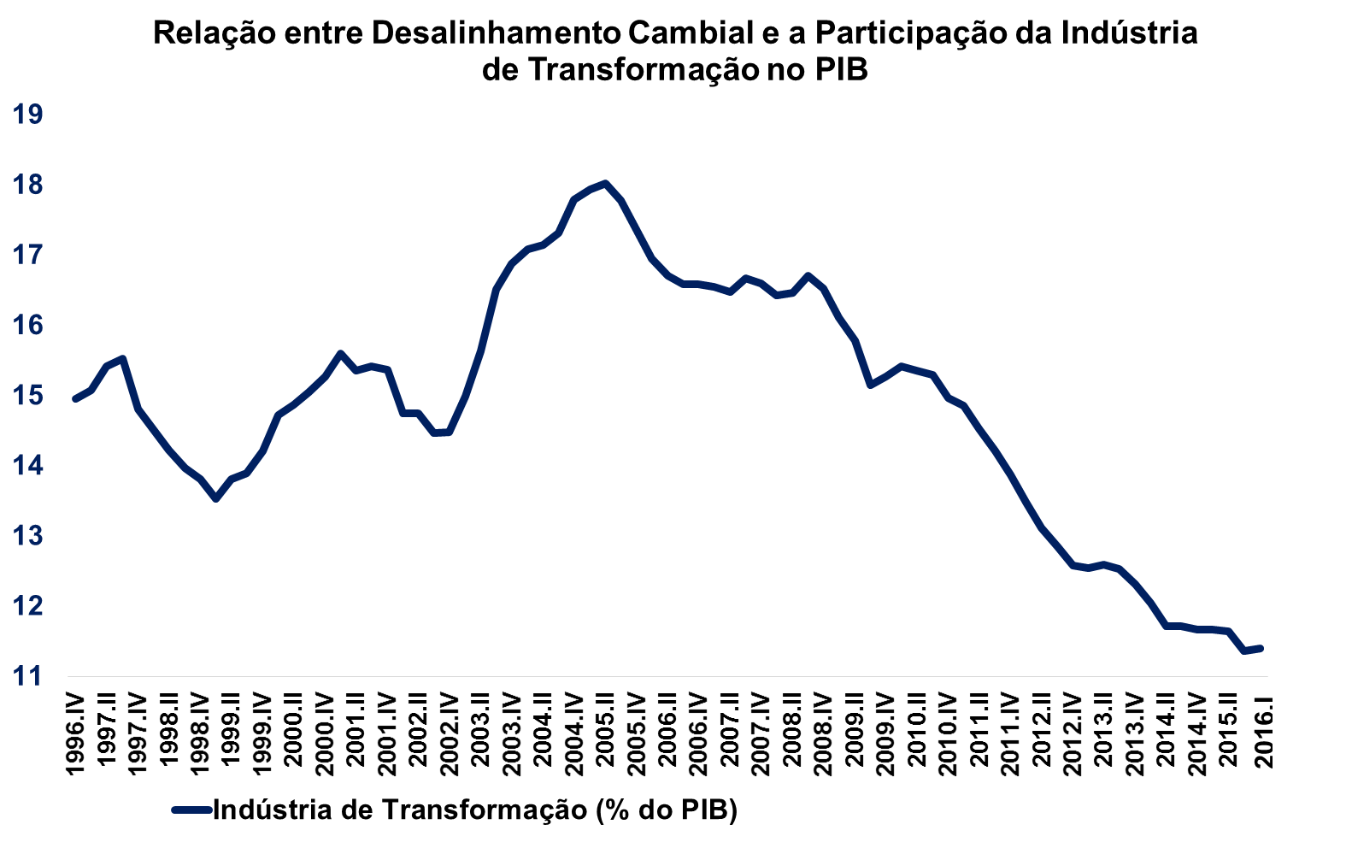
Alterações na taxa de câmbio (Desalinhamento cambial)
mostra alguma influência na IT após quase 3 anos
Fonte: IBGE,BCB, BLS Elaboração: DEPECON/FIESP

Slide 8
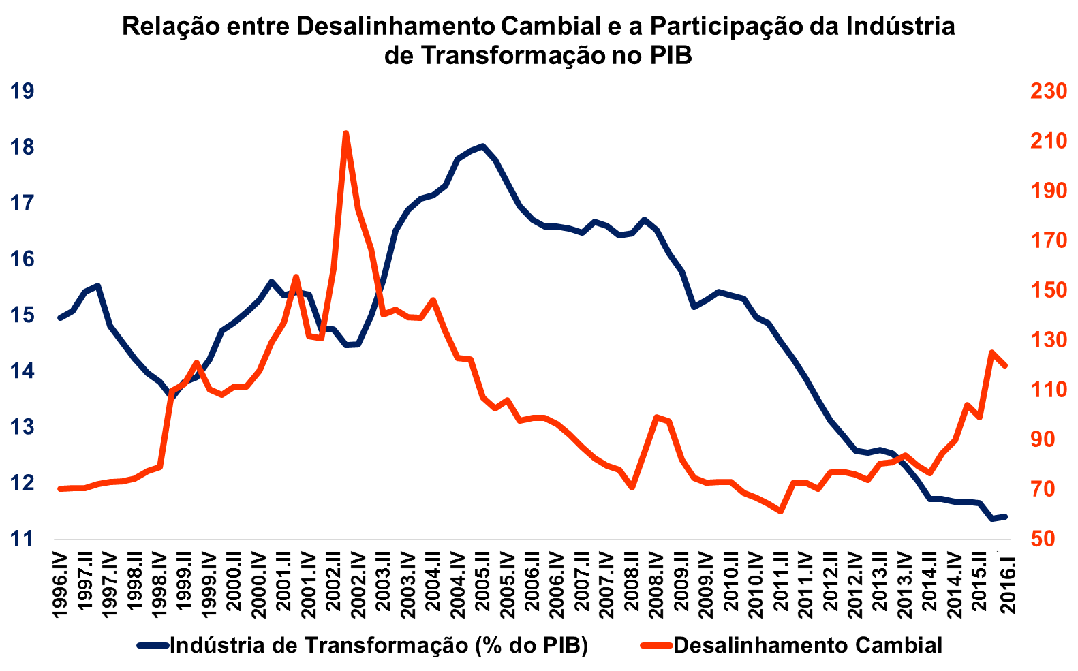
Alterações na taxa de câmbio (Desalinhamento cambial)
mostra alguma influência na IT após quase 3 anos
Fonte: IBGE,BCB, BLS Elaboração: DEPECON/FIESP

Slide 9
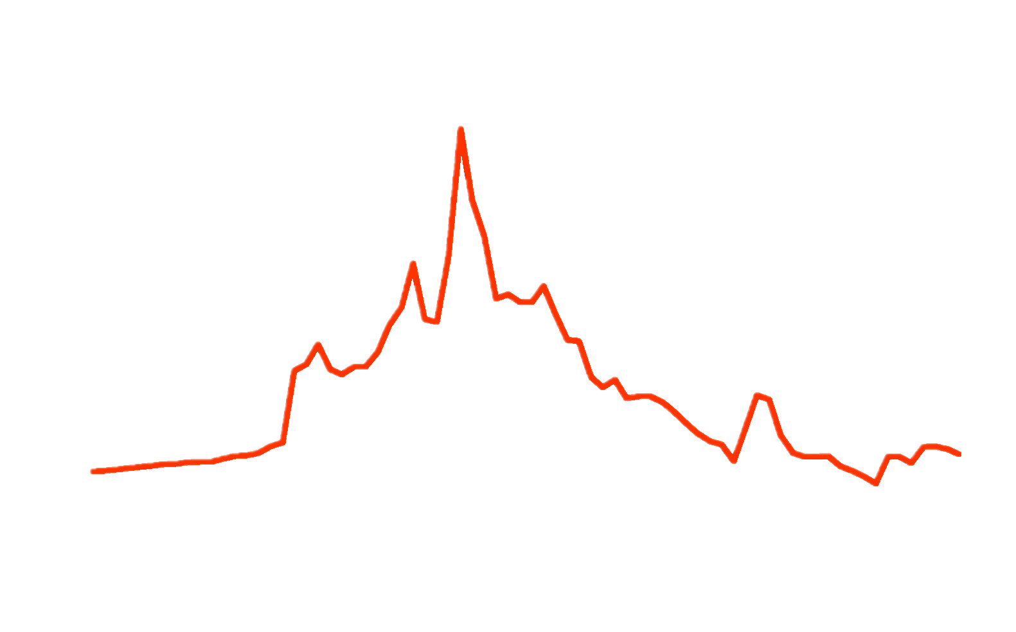
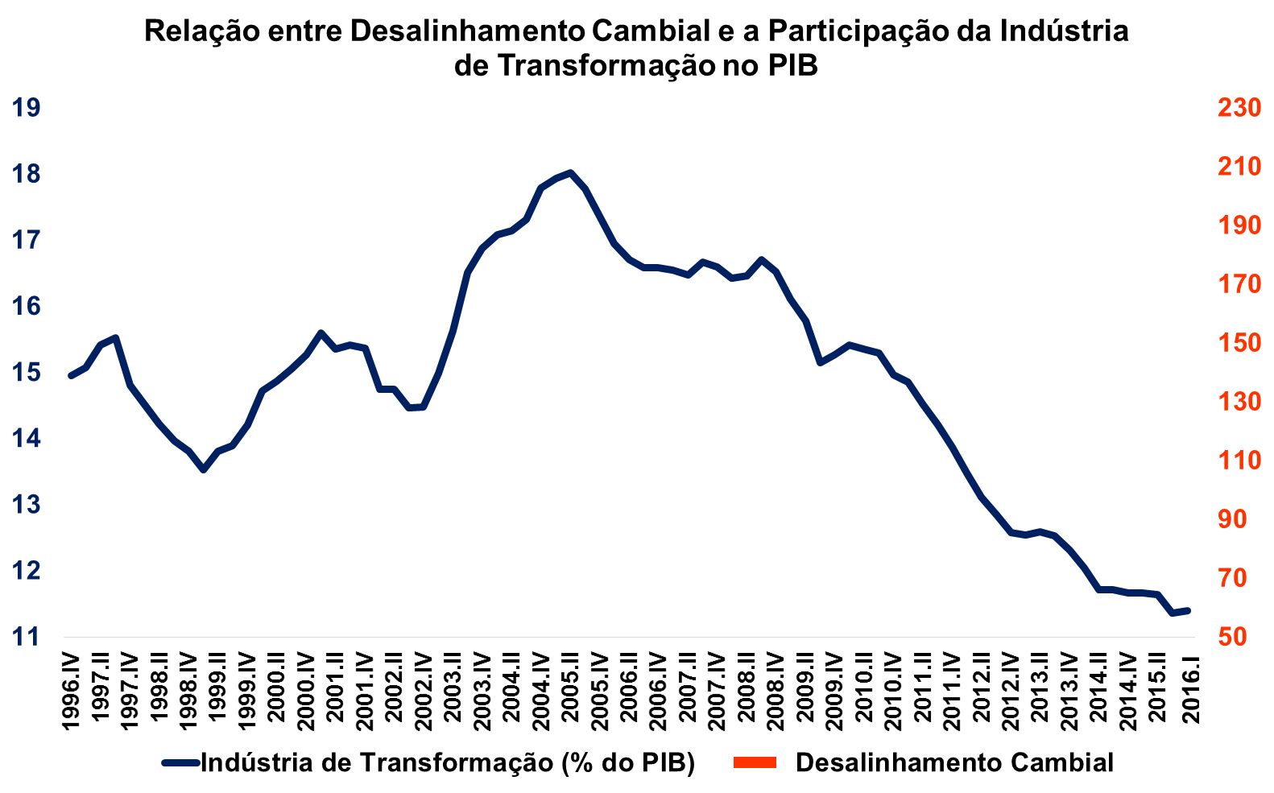
Alterações na taxa de câmbio (Desalinhamento cambial)
mostra alguma influência na IT após quase 3 anos
Aplicando uma defasagem
de 11 períodos no gráfico
Fonte: IBGE,BCB, BLS Elaboração: DEPECON/FIESP

Slide 10
Considerações Finais
A análise indica que a valorização/desvalorização do Real derruba/aumenta a participação da Indústria de Transformação no PIB cerca de 2 anos e meios depois;
A casa da indústria precisa se atentar para isso e lutar para a evitar a valorização do Real.
OBRIGADO!

